Slide 1
Усиление трубопровода армированной лентой в местах дефекта

Slide 2
Краткая информация о проекте
1. Название проекта | Усиление трубопровода армированной лентой местах дефекта
2. Тема проекта | Исследование изменения физических показателей армированной ленты в местах повышенного давления жидкости
3. Технологическое направление в соответствии с перечнем критических технологий РФ* | Технологии предупреждения и ликвидации чрезвычайных ситуаций природного и техногенного характера

Slide 3
Команда проекта
Кочарян Арсен
Новиков Артем
Ермолинский Александр
Полищук Леонид
Аюков Никита
Гришунов Даниил
Лидер проекта
Ответственный за закупку материалов
Проектировщик
Представитель проекта
Ответственный за анализ проекта
Ответственный за маркетинг и связь с общественностью

Slide 4
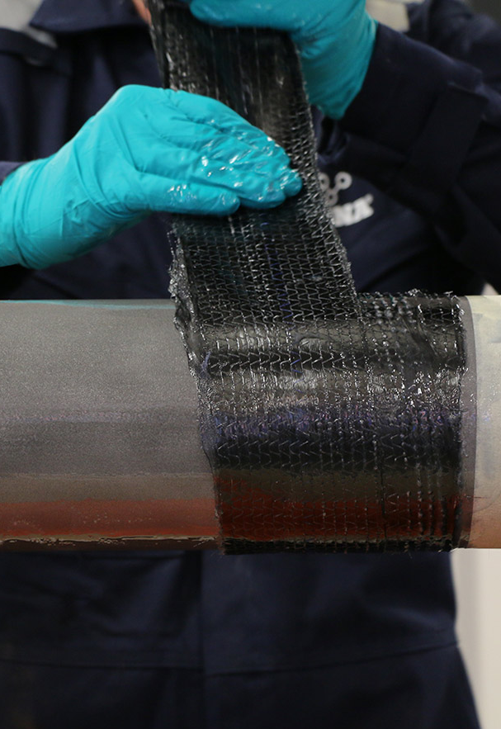
Аннотация
Изобретение относится к строительству и используется при ремонте трубопроводов, транспортирующих под давлением газ или жидкость. Лента выполнена непрерывной с двусторонней оберткой из полиэтиленовой пленки. Между наружными слоями из стеклоткани размещен армирующей слой из ровинга, а слои пропитаны неотвержденным связующим. Трубопровод вскрывают, очищают дефектные места, накладывают на них заполняющий материал в неотвержденном деформируемом состоянии, наматывают с натяжением на дефектные места трубопровода витки ленты с образованием бандажной муфты.

Slide 5
Техническая составляющая проекта
Материал: Стекловолокно, углепластик или арамидное волокно.
Прочность на разрыв: Обычно от 200 до 1000 МПа, в зависимости от материала.
Модуль упругости: От 50 до 150 ГПа для стекловолокна, например.
Ширина и толщина: Обычно ширина от 50 до 300 мм, толщина от 0,5 до 2 мм, но это может варьироваться.
Стойкость к химическим веществам: Высокая стойкость к различным химическим воздействиям.
Стойкость к коррозии: Отличная защита от коррозии.
Рабочая температура: Может быть от -50 до +150 градусов Цельсия или больше, в зависимости от материала.
При выборе армированной ленты для заделки дефектов трубопровода важно обращаться к специализированным производителям или консультироваться с инженерами, специализирующимися на ремонте трубопроводов, чтобы получить точные технические характеристики, соответствующие вашим требованиям и условиям эксплуатации.

Slide 6
Базовая бизнес -идея

Slide 7
Какой продукт будет
продаваться
Производство модели/образца сегментной сетки для армирования трубопровода, так же предоставление данных об исследовании конструктивных особенностей сетчатого усиления.
Какую и чью проблему решает
Данный проект поможет улучшить качество и скорость ремонта газо- и водопровода, а также увеличит надежность и долговечность труб.

Slide 8
Анализ рынка
Основные конкуренты
Ценностное предложение
Обоснование реализуемости бизнеса
ООО «Промизол»
ООО «ГермесИзол»
ООО «Слог»
ОАО «Альфа-Тех»
Торговая марка UNIBOB
Максимальная прозрачность, предоставление технологии (исследования), низкая конкуренция, эксклюзивность и универсальность.
Реконструкция трубопроводов не редкое явление в наши дни, наша технология проста в использовании, минимально ресурсозатратна, экономически выгодна по сравнению с конкурентами.

Slide 9
Характеристика будущего проекта
Организационные и финансовые параметры
Каналы сбыта продукта
Организация иерархической системы среди участников, возможное партнерство с заводом производителем материалов.
Открытие «магазина» в социальных сетях; создание карточки продавца на известных маркетплейсах; предоставление товара дистрибьютерам.
Каналы продвижения
Научно-техническое решение
Необходимы исследования в сфере гидравлики и пневматики. Лаборатория для исследований физических процессов в трубах. Компрессор высокого давления. Образец конечного продукта.
Продвижение товара в тематических группах в соц. сетях. Написание и публикация научной статьи. Публикация в тематических журналах, закупка рекламы на тв, в личных блогах, бартер.

Slide 10
Характеристика проблемы, на решение которой направлен проект
Описание проблемы:
Аварийные ситуации, которые возникают ежегодно, требуют большого внимания и огромного количества времени, наш продукт поможет сократить финансовые и временные затраты на устранение возникающих проблем.
Каким способом будет решена проблема:
Вместо демонтажа, участка с дефектом, и его монтирования мы предлагаем установку ремонтной «заплатки», которая:
1.Легче
2.Дешевле
3.Более долговечна
4.Монтаж занимает меньше времени
Оценка потенциала «рынка» и рентабельности бизнеса:
Исходя из анализа рынка, возможных конкурентов, масштабирование зависит только от качества рекламы и самого продукта, так как подобную продукцию производят в малых количествах и количество производителей ограничивается тремя компаниями, основываясь на новизне продукта и отношении цена/качество, можно сделать вывод что конкуренция в данном сегменте минимальна.

Slide 11
7.000.000 РУБЛЕЙ
ЗАТРАТЫ НА РЕАЛИЗАЦИЮ ПРОЕКТА

Slide 12
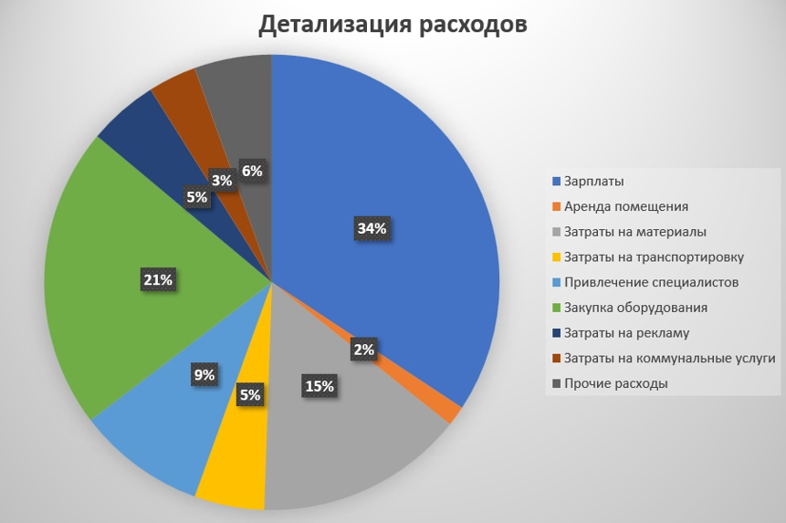

Slide 13
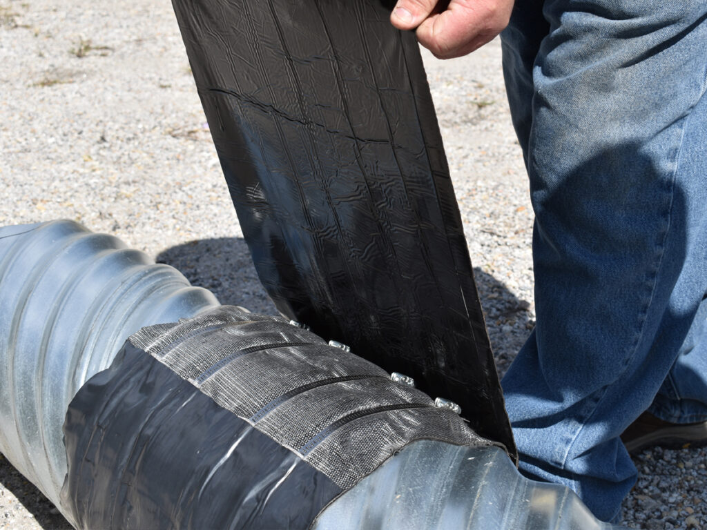
Спасибо за внимание!

